Slide 2
CREATIVE INNOVATION LAB
Prostor pro realizaci projektů na pomezí kulturních a kreativních oborů (včetně audiovize) s využitím inovativních technologií.
Podpora zavádění inovativních mezioborových přístupů a nástrojů k zajištění distribuce, propagace a monetizace kultury a kreativity.
Možnost experimentovat, měnit projekt
2021

Slide 3
HLAVNÍ ZÁSADY
Soustředění na řešení problémů. Řešení konkrétních výzev pro kulturní a kreativní odvětví.
Zaměření na uživatele. Nejdůležitější je publikum a uživatelská zkušenost. Vyhledávání obsahu, jeho kurátorství a propagace.
Technologická neutralita. Technologie není cílem. Projekty by měly zvolit technologii nejvhodnější pro řešení daného problému.

Slide 4
HLAVNÍ ZÁSADY
Zaměření na inovace.
Inovace jak v tvorbě, tak v distribuci i propagaci kreativního obsahu
Prostor pro experiment.
Úprava aktivit během projektu, riziko neúspěchu
Nové modely spolupráce.
Propojení etablovaných hráčů s novými projekty včetně start-upů.

Slide 5
HLAVNÍ ZÁSADY
Vzdělávání.
Subjekty v kulturních a a kreativních odvětvích technologie a mezioborová spolupráce.
Výsledky.
Hodnocení na základě ekonomických, sociálních, popř. kulturních kritérií.

Slide 7
PRIORITY VÝZVY
Představit nové formy mezioborové spolupráce na rozhraní mezi různými kulturními a kreativními obory včetně audiovize prostřednictvím využití inovativních technologií včetně virtuální reality
Podpořit inovativní mezioborové přístupy a nástroje s cílem zlepšit přístup, distribuci, propagaci a/nebo zpeněžení kultury a kreativity včetně kulturního dědictví

Slide 8
ZÁKLADNÍ PODMÍNKY
Tři organizace ze tří progr. zemí
Alespoň 1 technologický aspekt
Působení v oblastech:
knižní průmysl,
muzejnictví,
scénická umění
a/nebo kulturní dědictví.
Grant min. 300 000 eur
Uzávěrka: 14. 5. 2020

Slide 9
ZÁKLADNÍ PODMÍNKY
novinka! Podání žádosti prostřednictvím FTOP
Konzultace na E EACEA-MEDIA-BRIDGING@ec.europa.eu

Slide 10
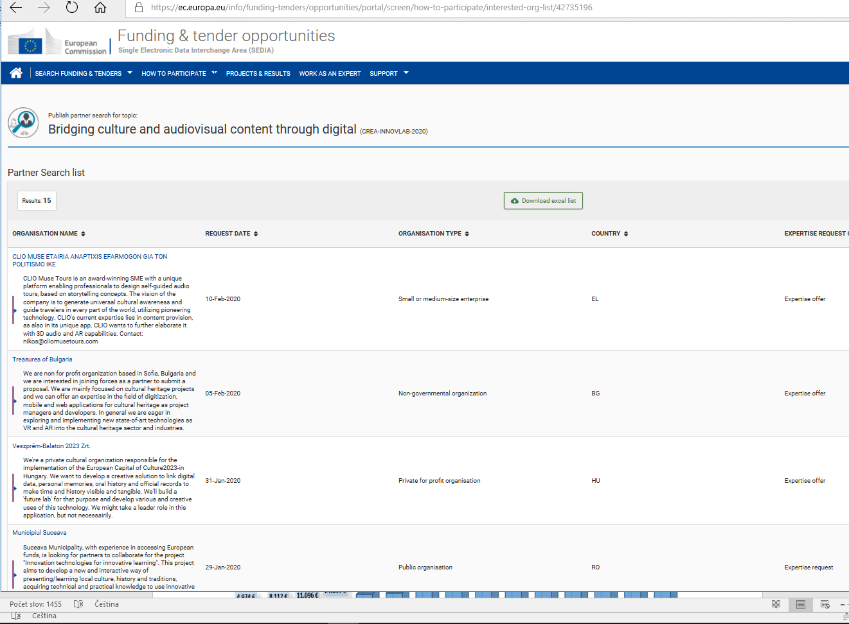

Slide 11
VÝSLEDKY VÝZVY 2019

Slide 13
PODPOŘENÉ PROJEKTY (VÝZVA 2019)
Digital Cross Over (Austria) is intended to help cultural and creative organisations make connections with content technology providers to develop innovative business ideas.
Offre immersive d'exposition et d'expérience (France) will feature an immersive exhibition on Pompeii at the Grand Palais in Paris as well as a VR experience.
The Link (Germany) aims to bring museum-related VR experiences to people in hospitals and care homes.
Actionable Data: Venue Insights for Cultural Empowerment (Netherlands) will analyse and share cross-sectoral data insights on audience behaviour in order to promote the use of digital marketing and promotion in cultural venues.
Heritage Within (Portugal) plans to use 3D technology and augmented reality as a tool to disseminate knowledge about European architectural and archaeological heritage.
The Rude Awakening (Italy) is a multimedia journey in the footsteps of frontline soldiers’ everyday life
Real Heroes (Belgium) will invite young people to engage and interact with the superstars of European science, art and society through inspiring, interactive and immersive stories told across different platforms
Culture Underwater: Time Capsules at the Bottom of the Sea (Greece) enables the protection and promotion of European underwater heritage and raises awareness of the current situation and the challenges facing our seas.

Slide 14
KANCELÁŘ KREATIVNÍ EVROPA
Kancelář Kreativní Evropa – Kultura
Institut umění – Divadelní ústav
Celetná 17, 110 00 Praha 1
T +420 224 809 118, 119, 134
E kultura@kreativnievropa.cz
Kancelář Kreativní Evropa – MEDIA
Národní filmový archiv
Národní 28, 110 00 Praha 1
T +420 221 105 209_210
E media@kreativnievropa.cz
www.kreativnievropa.cz

